Slide 1
LA COSCIENZA
Lipsia stesso giorno…
<< Heinrich mi ha fatto promettere di portare questo segreto nella tomba, ma dopo sessant’anni basta.>>
Otto ricorda quel giorno assurdo, la loro grande occasione di libertà.
<<Sapevo che Heinrich e il colonnello Lowe si erano intrattenuti in brevi colloqui di cui ignoravo il contenuto. Aveva fatto ad Heinrich una proposta: gli offriva la libertà in cambio della consegna di un dossier, un plico top secret.>>
… 150 uomini 90 donne e 20 bambini ebrei avrebbero ottenuto la libertà…
Avevamo ventiquattr’ore di tempo per dare al colonnello l’elenco dei nomi…
…erano tanti, troppi.

Slide 2
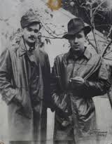
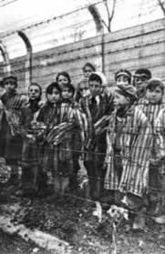

Slide 3
…Li scrivemmo col carbone, sulle foglie delle pannocchie sgranate: una lista di carbone, nera come la morte, come la fine delle speranze… una scelta atroce che per alcuni sarebbe diventata un’opportunità. Come scegliere? Quale criterio utilizzare? Era tutto più grande di noi. Da quel momento, noi due eravamo i depositari di quel segreto atroce. Non ci siamo mai confrontati, mai più… Di quello che ci gelava il sangue, dei dubbi della nostra coscienza, se avessimo fatto bene o male. L’inferno nell’inferno ci siamo fatti coraggio e abbiamo rischiato… noi la chiamavamo la lista di carbone.

Slide 4
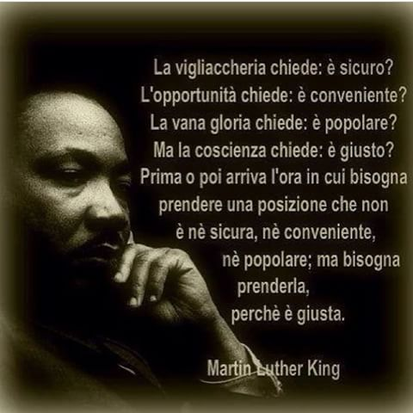

Slide 5
sappiamo quanto è importante la coscienza?
«COSCIENZA» quante volte nella vita quotidiana usiamo questa parola?
Avere un peso sulla coscienza, esame di coscienza…ma poi cos’è la coscienza?
Se dobbiamo dare una risposta scientifica allora diremmo: «coscienza nel linguaggio comune, la valutazione morale del proprio agire, spesso intesa come criterio supremo della moralità.»
In realtà la coscienza per l’uomo è essenziale e molto spesso cerchiamo di nascondere ciò che ci preme su di essa, perchè si tratta di una virtù morale superiore, difficile da comprendere che tutti abbiamo.
Essa ci torna in mente solo nel momento in cui magari dobbiamo affrontare scelte difficili, ma è un elemento estremamente importante nella vita dell’uomo che lo accompagna anche nella propria quotidianità.

